Slide 1
HTML
Carrera: COMPUTACIÓN E INFORMÁTICA
Semestre: 2016 - II
Nombre de Unidad Didáctica: TALLER DE PROGRAMACION CONCURRENTE

Slide 2


Slide 3
HTML (Hyper Text Markup Language)
Lenguaje con el que se escriben paginas web.
Es un lenguaje de hipertexto.
Permite escribir texto de forma estructurada.
Compuesto por etiquetas (marcan el inicio y fin de cada elemento del documento)
Documento hipertexto contiene texto, imágenes sonido y video (documento multimedia).

Slide 4
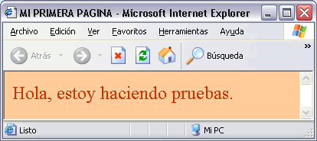
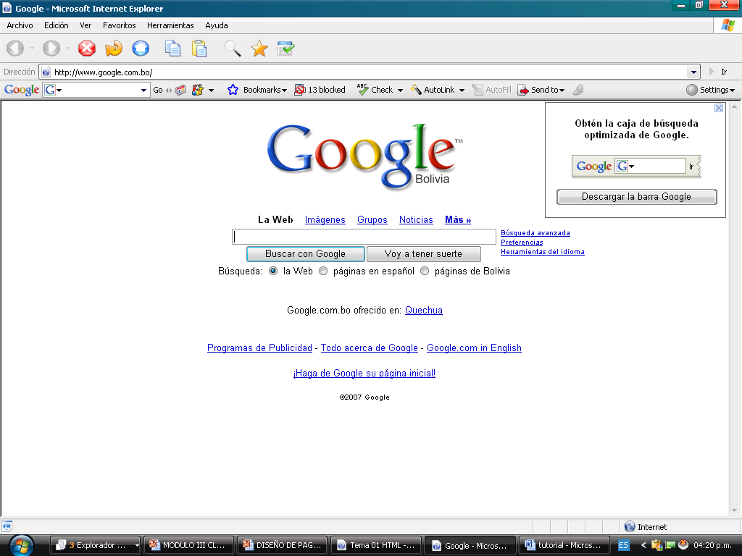
NAVEGADORES
Interpreta el código HTML de la página.

Slide 5
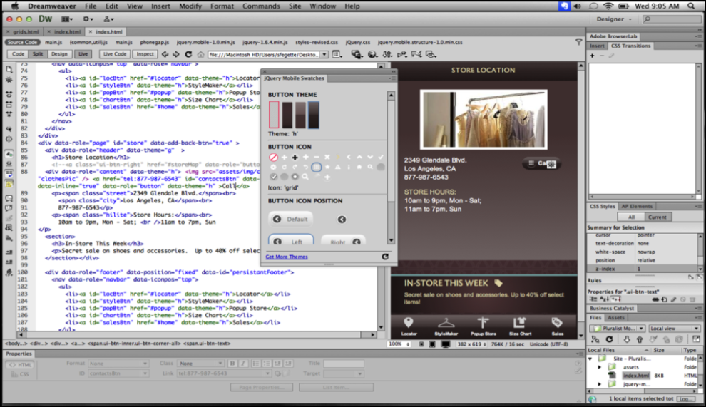
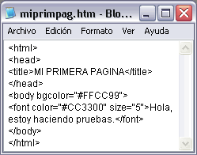
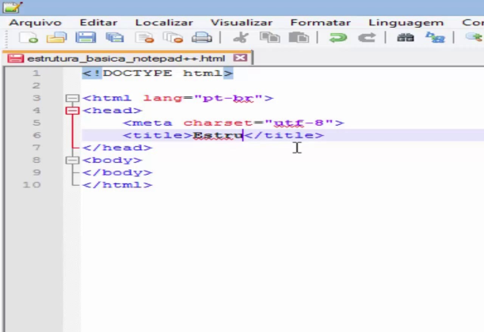
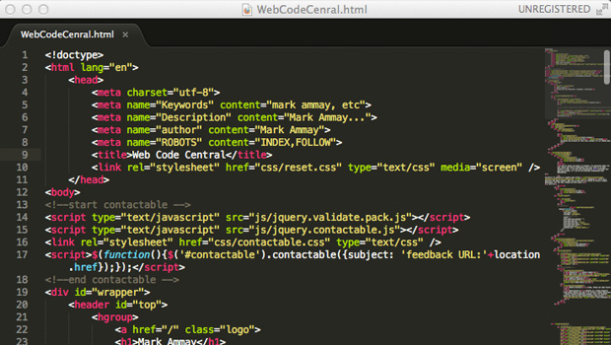
EDITORES
Programa que permite redactar documentos.
Editores visuales. Evitan la escritura de código HTML (la pagina se construye).
Editores de texto. La pagina se crea a través del código HTML.

Slide 6
Estructura de una página
<html> <head> ... <title> Curso de HTML </title> </head> <body> ... </body> </html>
Entre las etiquetas <html> y </html> esta comprendido el resto del código HTML de la página
<head> y </head>. Cabecera de la pagina
puede contener
<link>, <style>, <script> <meta>
<title>
El cuerpo del documento contiene la información propia del documento (el texto de la página, las imágenes, los formularios, etc.
color o la imagen de fondo de la página .

Slide 7
Elementos del HEAD
Alguno de los elementos factibles de incluir en el HEAD son:
<TITLE> … </TITLE>
Define el título del documento HTML
<SCRIPT> … </SCRIPT>
Se utiliza para incluir programas al documento. En general se tratan de Javascripts.
<STYLE> … </STYLE>
Especifica un estilo CSS para ser utilizado en el documento.
<META> … </META>
Permite especificar información de interés como: autor, fecha de publicación, descripción, palabras claves, etc.

Slide 8
Algunos atributos de “body”
<body bgcolor="#0000FF"> <body bgcolor="blue"> <body background="fondo.gif"> <body background="imagenes/fondo.gif"> <body text="#FF0000"> <body leftmargin="20" topmargin="0" marginwidth="20" marginheight="0" >

Slide 9
Colores en hexadecimal
Color | Hexadecimal | Nombre
 | #FFFFFF | white
 | #000000 | black
 | #000080 | navy
 | #0000FF | blue
 | #008000 | green
 | #008080 | teal
 | #00FF00 | lime
 | #00FFFF | aqua
 | #800000 | maroon
 | #800080 | purple
 | #808000 | olive
 | #808080 | gray
 | #C0C0C0 | silver
 | #FF0000 | red
 | #FF00FF | fuchsia
 | #FFFF00 | yellow

Slide 10
TEXTO
Se requiere dar formato al texto
< y > indican inicio y fin de etiqueta
Carácter | Representación
< | &lt;
> | &gt;
á | &aacute;
Á | &Aacute;
é | &eacute;
É | &Eacute;
í | &iacute;
Í | &Iacute;
ó | &oacute;
Ó | &Oacute;
ú | &uacute;
Ú | &Uacute;
ñ | &ntilde;
Ñ | &Ntilde;
™ | &#153;
Algunos caracteres
especiales
Se puede escribir directamente
sin la representación en HTML
&nbsp espacio en blanco

Slide 11
<!-- y //-->. comentarios
<br> Saltos de línea,no requiere fin de etiqueta
<pre> y </pre>
texto preformateado. Aparece tal como se lo escribe, no requiere saltos de línea ni espacios en blanco en HTML
No permite incluir en el texto etiquetas:
<img> (para incluir imágenes), <object> (para incluir objetos como animaciones), <big>, <small>, <sub> ni <sup>
<hr>
Regla horizontal
separar secciones dentro de una misma página.
no precisa ninguna etiqueta de cierre

Slide 12
Atributo | Significado | Posibles valores
align | alineación de la regla dentro de la página | left (izquierda) right (derecha) center (centro)
width | ancho de la regla | un número, acompañado de % cuando se desee que sea en porcentaje
size | alto de la regla | un número
noshade | eliminar el sombreado de la regla | no puede tomar valores
Inicio<hr align="left" width=“50%" size=“10" noshade>Bienvenidos a mi página.

Slide 13
<font> y </font>
Atributo | Significado | Posibles valores
face | fuente | nombre de la fuente, o fuentes
color | color del texto | número hexadecimal o texto predefinido
size | tamaño del texto | valores del 1 al 7, siendo por defecto el 3, o desplazamiento respecto al tamaño por defecto, añadiendo + o - delante del valor
<font color="#993366" size="4" face="Arial">
Bienvenidos a mi página, texto con propiedades
</font>
fuente para todo el documento
<body> <basefont color="#006699" size="4" face="Arial">

Slide 14
Etiqueta | Significado | Ejemplo
<b> | negrita | curso HTML
<i> | cursiva | curso HTML
<u> | subrayado | curso HTML
<s> | tachado | curso HTML
<tt> | teletipo (máquina de escribir) | curso HTML
<big> | aumenta el tamaño de la fuente | curso HTML
<small> | disminuye el tamaño de la fuente | curso HTML

Slide 15
<p> y </p>
Parráfos
atributo align: cuyos valores pueden ser left (izquierda), right (derecha), center (centrado) o justify (justificado).
<div> y </div>
agrupar bloques de texto, pero con la diferencia de que la separación entre ellos es menor. Tiene los mismos atributos de alineación.
<center> y </center>

Slide 16
Etiqueta | Ejemplo
<H1> | Título 1: HTML
<H2> | Título 2: HTML
<H3> | Título 3: HTML
<H4> | Título 4: HTML
<H5> | Título 5: HTML
<H6> | Título 6: HTML
<H2 align="center">El lenguaje HTML</H2><H4>Apartado 1: Las etiquetas</H4>

Slide 17
Marquesinas
<marquee> y </marquee>.
<marquee bgcolor="#006699" behavior="alternate" direction="right"> <b><font color="#FFFFCC" size="5">Esto es una marquesina </font></b> </marquee>
behavior
alternate
scroll
slide
direction
down
up
left
right

Slide 18
ENLACES
hiperenlace, hipervínculo, o vínculo
<a> y </a>.
href especifica la página a la que está asociado el enlace
Referencia absoluta: Conduce a una ubicación externa al sitio
<a href="http://www.google.com">Visita Google</a>
Referencia relativa al sitio: Conduce a un documento situado
dentro del mismo sitio
<a href="inicio1.html">cambiar a otro documento "ref. relativa"</a>
<a href="../mipagina/imagenes/inicio1.html">otra carpeta </a>

Slide 19
Destino del enlace
determina en qué ventana va a ser abierta la página vinculada
atributo target
_blank Abre el documento vinculado en una ventana nueva del navegador.
_self Abre el documento vinculado en el mismo marco o ventana que el vínculo
<a href="inicio1.html" target="_blank">
cambiar a otro documento "ref. relativa"</a> <br>
Anclas o puntos de fijación
permite ir directamente al apartado deseado en un documento extenso
<a name="miancla"></a>Texto con ancla define el ancla
<a href="#miancla">Enlace al ancla</a> lleva al ancla

Slide 20
IMAGENES
<img>
src : especifica el nombre de la imagen
Las imágenes pueden ser de formatos diferentes: bmp, gif, jpg, etc
<img src="imagenes/gatito.gif" alt="imagen ejemplo">
<img src="imagenes/foto.gif" alt="mi fiesta">
El atributo border puede tomar valores numéricos
<img src="imagenes/gatito.gif" alt="imagen ejemplo" border="4">

Slide 21
imagen con borde y con un enlace:
<a href="inicio1.html" target="_blank" >
<img src="imagenes/gatito.gif" border="4" >
</a>
tamaño de la imagen
width (anchura) y height (altura)
<img src="imagenes/foto.gif" alt="mi fiesta" width="500" height="400">
Alineacion de la imagen align
Este atributo indica la alineación de las imágenes con respecto a la línea de texto en la que se encuentran.

Slide 22
TABLAS
<table> y </table> INICO Y FIN DE TABLA
<tr> y </tr> Inicio y fin de fila
<td> y </td> columna o celda
<table> inicio de tabla <tr> inicio de fila 1
<td>…</td> celda 1 de la fila 1
<td>…</td> celda 2 de la fila 1
</tr> fin de la fila 1
<tr> inicio de fila 2
<td>…</td> celda 1 de la fila 2
<td>…</td> celda 2 de la fila 2
</tr> fin de la fila 2
…….. </table> fin de la tabla

Slide 23
Atributo | Significado | Posibles valores
width | ancho de la tabla | un número, acompañado de % cuando se desee que sea en porcentaje
height | altura de la tabla | un número, acompañado de % cuando se desee que sea en porcentaje
cellpadding | espacio entre el contenido de las celdas y el borde | un número
cellspacing | espacio entre celdas | un número
border | grosor del borde | un número
align | alineación de la tabla dentro de la página | left (izquierda) right (derecha) center (centro)
bgcolor | color de fondo | número hexadecimal
background | imagen de fondo | número hexadecimal
bordercolor | color del borde | número hexadecimal

Slide 24
Atributo | Significado | Posibles valores
width | ancho de la tabla | un número, acompañado de % cuando se desee que sea en porcentaje
height | altura de la tabla | un número, acompañado de % cuando se desee que sea en porcentaje
align | alineación horizontal del contenido de la celda | left (izquierda) right (derecha) center (centro)
valign | alineación vertical del contenido de la celda | baseline (línea de base) bottom (inferior) middle (medio) top (superior)
bgcolor | color de fondo | número hexadecimal
background | imagen de fondo | número hexadecimal
bordercolor | color del borde | número hexadecimal

Slide 25
<tr align="center" bgcolor="yellow">
Para toda la fila la alineación es
Centrado y el fondo amarillo
<td bgcolor="purple">GATITO</td>
Solo para la celda el fondo es púrpura
Titulo de columna
<th> y </th> idéntico a td pero centrado y negrilla
Combinación de celdas
colspan y rowspan
colspan especifica el número de columnas por las que se extenderá la celda
rowspan especifica el número de filas por las que se extenderá la celda

Slide 26
FORMULARIOS
Permite recoger datos introducidos por el usuario.
Un formulario está formado, entre otras cosas, por etiquetas, campos de texto, menús desplegables, y botones
<form> y </form> indican el inicio y fin de un formulario
El atributo action indica una dirección de correo electrónico o la dirección del programa que se encargará de procesar el contenido del formulario.
El atributo method indica el método mediante el que se transfieren las variables del formulario. Su valor puede ser get o post

Slide 27
ELEMENTOS DE UN FORMULARIO
<textarea> y </textarea> área de texto
<textarea name=“area1" cols="30" rows="3">
Aquí se escribe el texto</textarea>
<input> elemento de entrada
atributo name indica el nombre del elemento de entrada
atributo type indica el tipo de elemento de entrada.
El atributo size indica el número de caracteres
El atributo maxlenght indica el número de caracteres
El atributo value indica el valor inicial del campo de texto

Slide 28
TEXTO
<input name="campo" type="text" value="Campo de texto" size="20" maxlength="15">
CONTRASEÑA
<input name="contra" type="password" value="contraseña" size="20" maxlength="15">
BOTON
<input name="boton" type="submit" value="Enviar">
CASILLA DE VERIFICACION
<input name="casilla" type="checkbox" value="acepto" checked>
<input name="prefiere" type="radio" value="estudiar" checked> <input name="prefiere" type="radio" value="trabajar">
BOTON DE OPCION

Slide 29
<select name="animal" size="3" multiple> <option selected>---Elige animales---</option> <option value="ave">Loro</option> <option>Perro</option> <option>Gato</option> <option>Pez</option> </select>
SELECION MULTIPLE
RESTABLECER
<input name="borrar" type="reset" id="borrar" value="borrar">

